Slide 1
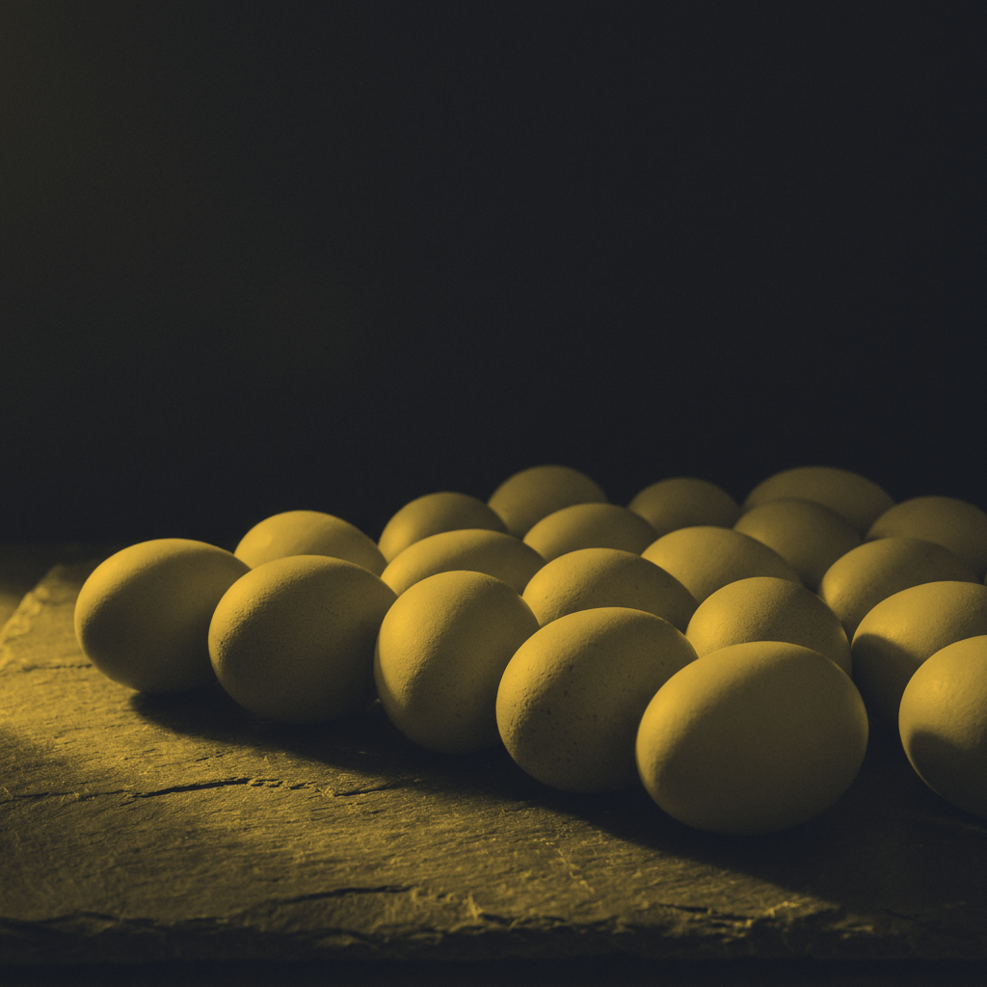
PRODUCTO
Conoce las cajas de Huevera 🥚
Elige la tuya.
Desliza →
● Huevera @huevera.cl

Slide 2
CAJA SUPER
100
100 huevos — la más económica.
Para abastecer la casa.

Slide 3
LAS 3 CAJAS
Elige según cuánto consumes
Caja | Huevos
Super | 100
Blanco | 180
Color | 180
Super = la más económica.

Slide 4
MISMA CALIDAD
Blanco o color: misma calidad.
Cambia el color de la cáscara, no el sabor. Elige por gusto.

Slide 5
ELIGE
Elige la tuya en huevera.cl 🥚
● Huevera @huevera.cl

